Slide 1
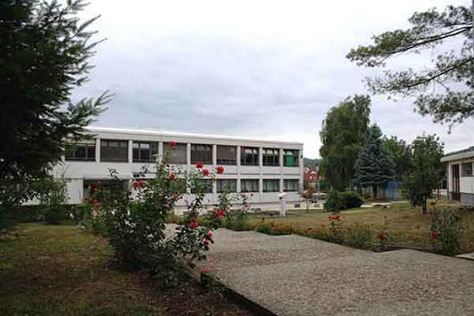
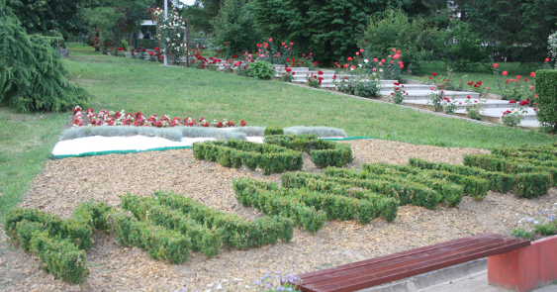
KAKO SE NAŠA ŠKOLA BORI PROTIV KORONA VIRUSA?
Plakate su izradili učenici 5.c i 6.a razreda OŠ MILANA LANGA BREGANA

Slide 2
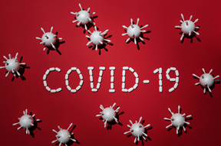
Kada je ministrica obrazovanja rekla da se škole trebaju zatvoriti, OŠ Milana Langa je poslušala i zatvorila školu.
Kako se naša škola bori protiv korona virusa?
Viši razredi
Viši razredi (5-8) su školu prvi tjedan obavljali preko televizije. Imali su program na Sportskoj televiziji.
U drugom tjednu su počeli imati školu preko aplikacije ,,Teams’’. Neki učitelju zadaju zadatke i preko Edmoda.
Preko tih aplikacija će vjerovatno imati školu do kraja školske godine.
Niži razredi
Niži razredi (1-4) su obavljali školu tako da su učiteljice poslale zadatake koje su trebali učenici napraviti/riješiti roditeljima učenika i učenica. Isto su imali zadatke na starnici: http://bregancek.net/?cat=68
Isto su trebali gledati nastavu preko televizije na RTL-u i HRT-u.
Povratak u školu?
Nedavno su samo niži razredi dobili opciju da se vrate u školu. Puno roditelja prvo nije željelo da se njihova djeca vrate u klupe, ali ubrzo su promijenili svoje mišljenje.
Viši razredi nisu dobili tu opciju i vjerovatno ju neće dobiti. Vjerovatno će školu obavljati preko laptopa, mobitela, kompjutera itd. kod kuće.
Svi učenici koji su se vratili u školu trebaju doma izmjeriti temperaturu. Svaki učenik sjedi u svojoj klupi. Veliki odmor provode u učionicama.
Anastazija Debeljak 6a

Slide 3
Borna Bogut 5c

Slide 4
Dominik Vitko 5.c

Slide 8
Lana Grdović 5.c

Slide 9
Marko Matijašić 6.a

Slide 10
Matija Marković 5.c

Slide 12
Lena Petrinić 6.a

Slide 13
Borna Bogut 5.c

Slide 14
Antea Šoštarić

Slide 16
Lucija Kovačević 5c

Slide 17
Patricija Vrbančić 5c

Slide 18
Lucas Vranjić 5c

